Slide 1
Mắt, mồm ,tai
Trò chơi

Slide 2
MĨ THUẬT
CHỦ ĐỀ 3: ĐÂY LÀ TÔI

Slide 3
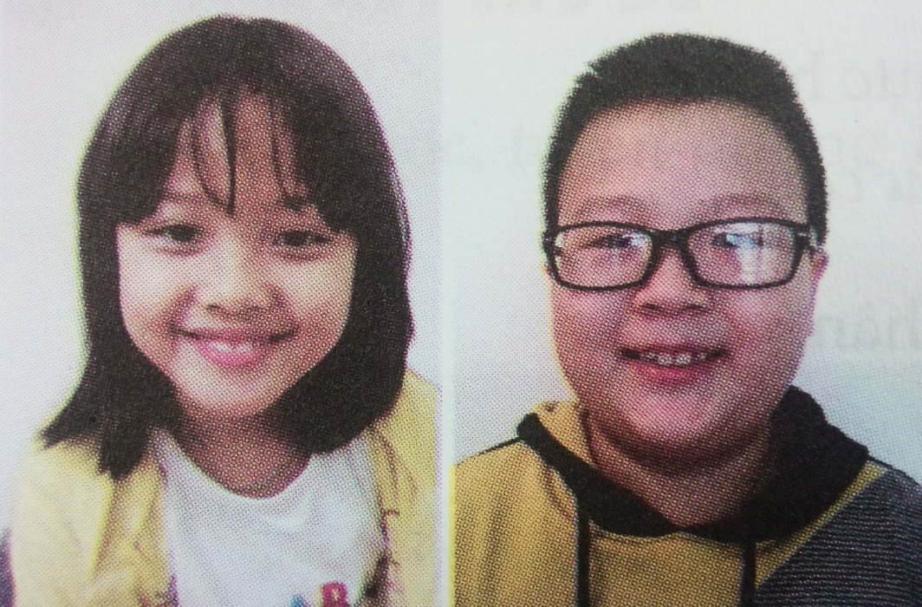
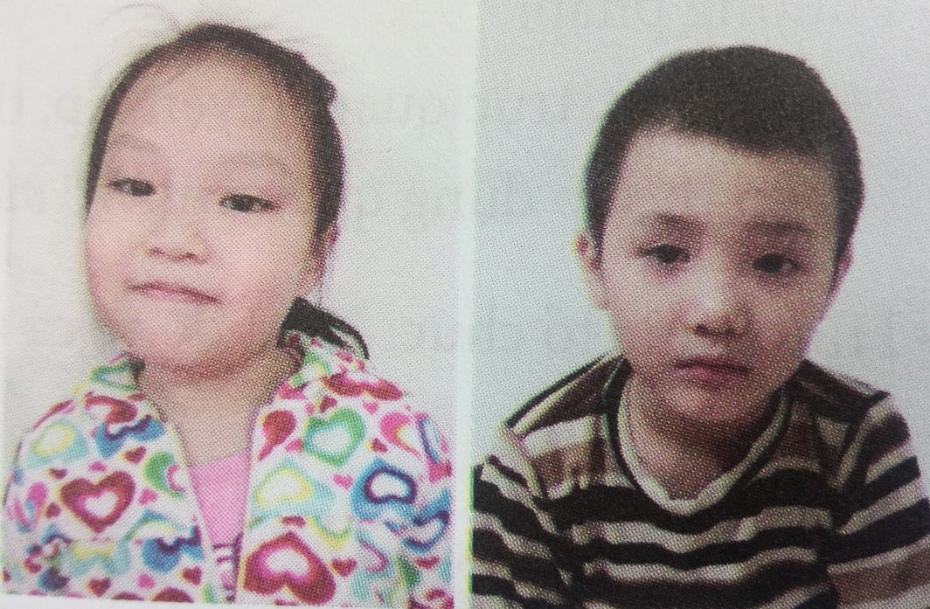
I. Tìm hiểu chủ đề
- Tìm điểm khác biệt giữa các khuôn mặt?
- Nêu các bộ phận trên khuôn mặt?
- Trạng thái cảm xúc của nhân vật?

Slide 4
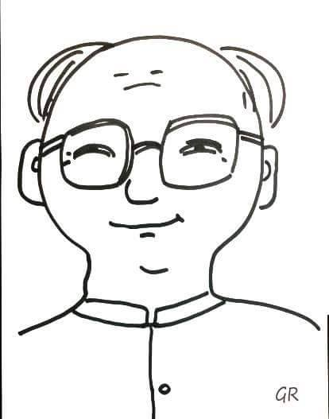
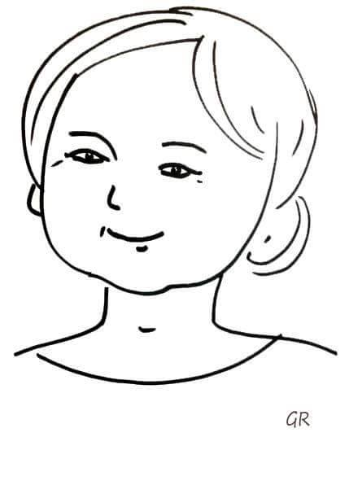
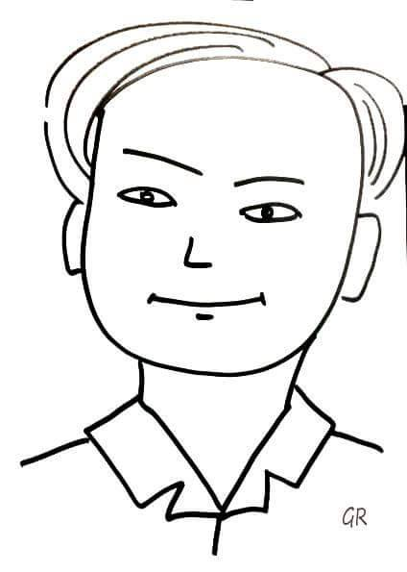
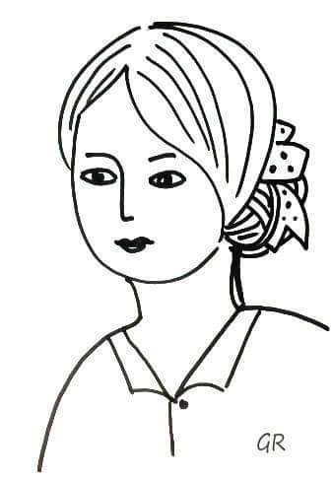
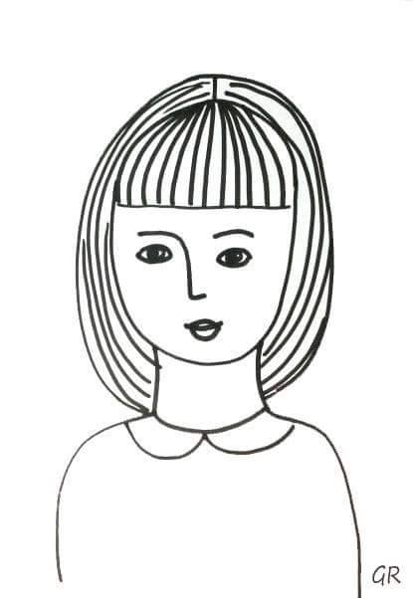
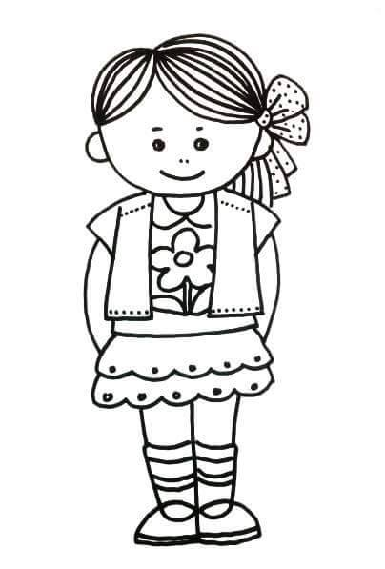
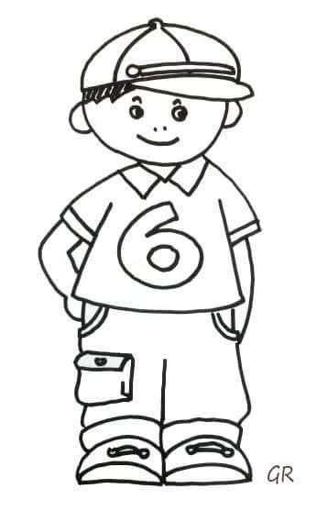
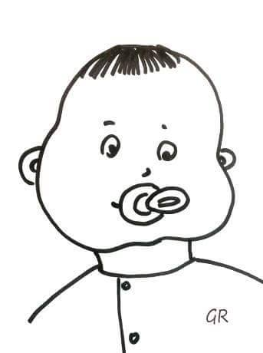

Slide 5
